Slide 1
Medien und Informatik unterrichten
Datenschutz- und Urheberrecht Richard Conrardy

Slide 2
Urheberrecht

Slide 3
Urheberrechtsgesetz (URG)
Art. 19 Abs.3 URG Ausserhalb des privaten Kreises nach Absatz 1 Buchstabe a sind nicht zulässig:
die vollständige oder weitgehend vollständige Vervielfältigung im Handel erhältlicher Werkexemplare;
Art. 25 Abs.1 URG Veröffentlichte Werke dürfen zitiert werden, wenn das Zitat zur Erläuterung, als Hinweis oder zur Veranschaulichung dient und der Umfang des Zitats durch diesen Zweck gerechtfertigt ist.

Slide 4
Freie Lizenzen
Die Freiheit, das Programm auszuführen wie man möchte, für jeden Zweck (Freiheit 0).
Die Freiheit, die Funktionsweise des Programms zu untersuchen und eigenen Datenverarbeitungbedürfnissen anzupassen (Freiheit 1). Der Zugang zum Quellcode ist dafür Voraussetzung.
Die Freiheit, das Programm zu redistribuieren und damit Mitmenschen zu helfen (Freiheit 2).
Die Freiheit, das Programm zu verbessern und diese Verbesserungen der Öffentlichkeit freizugeben, damit die gesamte Gesellschaft davon profitiert (Freiheit 3). Der Zugang zum Quellcode ist dafür Voraussetzung.
Vier wesentliche Freiheiten von Freier Lizenzen Gnu.org

Slide 5
Creative Commons Lizenzen
CC BY 4.0: credit must be given to the creator.
CC BY-SA 4.0: Adaptations must be shared under the same terms.
CC BY-NC 4.0: Only noncommercial uses of the work are permitted.
CC BY-ND 4.0: No derivatives or adaptations of the work are permitted.
Rechtsgültig ist der vollständige Legal Code auf creativecommons.org

Slide 6
Datenschutz

Slide 7
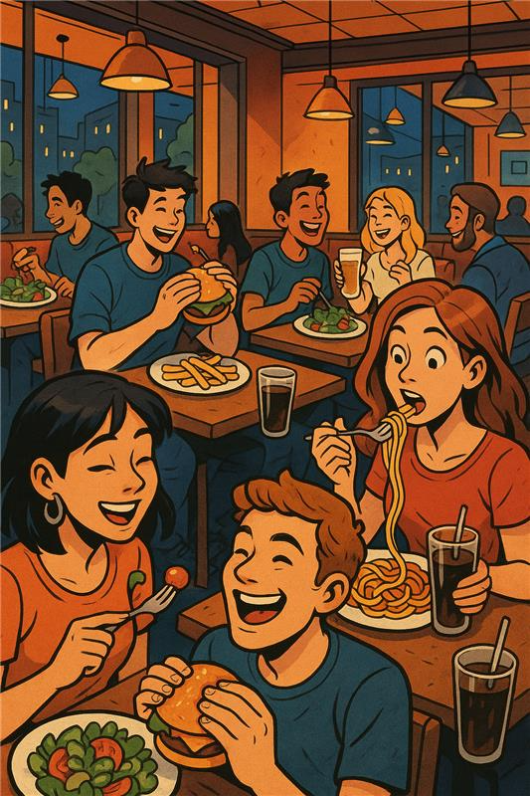
Traumreise
Figure 1: Restaurantbesuch ohne Lebensmittelgesetz (LMG)

Slide 8
Fazit
Mangelnde Lebensmittelhygiene macht Leute krank!
. . .
Mangelnde Datenhygiene …

Slide 9
Unterteilung
Datenschutz(recht) schützt Personen vor Unternehmen und Behörden.
Datensicherheit schützt Unternehmen vor Personen.

Slide 10
Datenschutzgesetze (Schweiz)
Kantonal
Art.1 KDSG: Dieses Gesetz dient dem Schutz von Personen vor missbräuchlicher Datenbearbeitung durch Behörden.
Eidgenössisch
Art.2 Abs. 1 DSG: Dieses Gesetz gilt für die Bearbeitung von Personendaten natürlicher Personen durch: a. private Personen; b. Bundesorgane.

